Slide 1
09-4
These materials are by the Kongki Ka Project and are made available to you under the terms of the Creative Commons Attribution ShareAlike license 4.0.
You have permission to share and redistribute these materials in any format and to make reasonable revisions and adaptations of this translation, provided that:
You include the above licence and source information.
If you redistribute these materials or create derivatives, you must distribute your contributions under the same license as the original.
The Holy Bible, Berean Standard Bible, BSB is produced in cooperation with Bible Hub, Discovery Bible, OpenBible.com, and the Berean Bible Translation Committee. This text of God's Word has been dedicated to the public domain.
Hindi text is from Free Bibles India. This translation is made available under the terms of a Creative Commons Attribution-ShareAlike 4.0 International License.

Slide 2
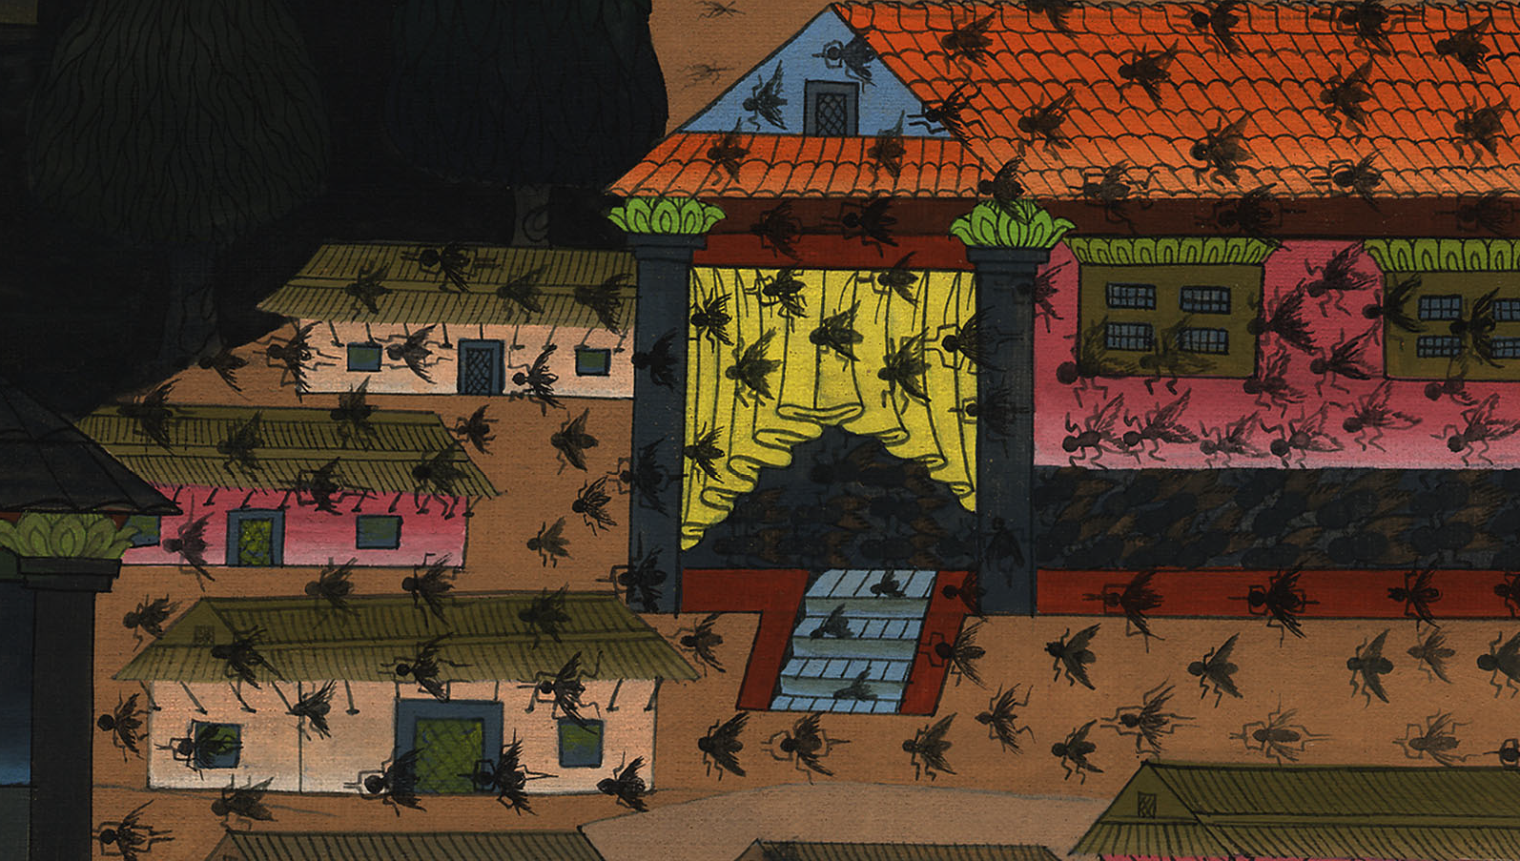
मिस्र में मक्खियों की विपत्ति -
निर्गमन 8:20-32
This work is licensed under a Creative Commons Attribution-ShareAlike 4.0 International License

Slide 3
मिस्र में मक्खियों की विपत्ति -
निर्गमन 8:20-32
Flies – Exodus 8:20-32
Notes:
First draft

Slide 4
मिस्र में मक्खियों की विपत्ति -
निर्गमन 8:20-32

Slide 5
20 फिर यहोवा ने मूसा से कहा, “सवेरे उठकर फ़िरौन के सामने खड़ा होना, वह तो जल की ओर आएगा, और उससे कहना, ‘यहोवा तुझ से यह कहता है, कि मेरी प्रजा के लोगों को जाने दे, कि वे मेरी उपासना करें।
20Then the Lord said to Moses, “Get up early in the morning, and when Pharaoh goes out to the water, stand before him and tell him that this is what the Lord says: ‘Let My people go, so that they may worship Me.

Slide 6
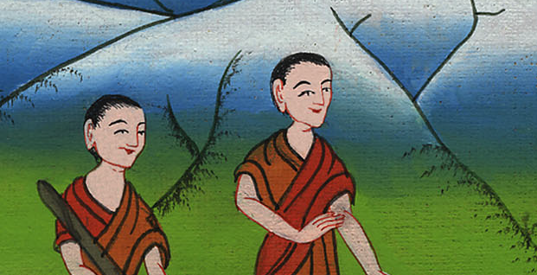
निर्गमन 8:20

Slide 7
21 यदि तू मेरी प्रजा को न जाने देगा तो सुन, मैं तुझ पर, और तेरे कर्मचारियों और तेरी प्रजा पर, और तेरे घरों में झुण्ड के झुण्ड डांस भेजूँगा; और मिस्रियों के घर और उनके रहने की भूमि भी डांसों से भर जाएगी।
21But if you will not let My people go, I will send swarms of flies upon you and your officials and your people and your houses. The houses of the Egyptians and even the ground where they stand will be full of flies.

Slide 8
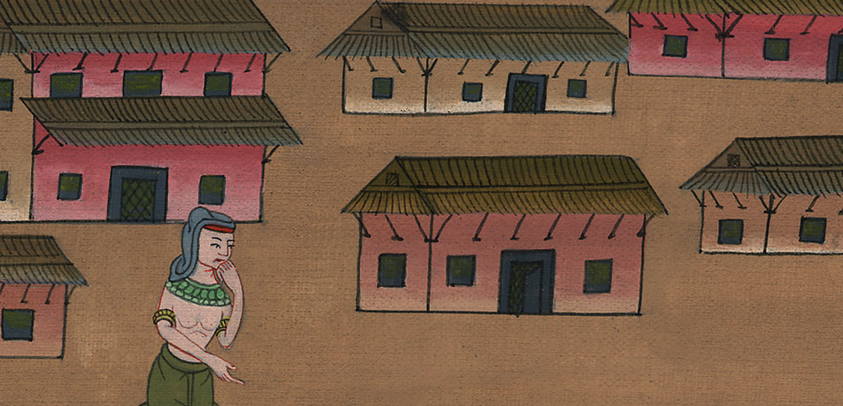
निर्गमन 8:21

Slide 9
22 उस दिन मैं गोशेन देश को जिसमें मेरी प्रजा रहती है अलग करूँगा, और उसमें डांसों के झुण्ड न होंगे; जिससे तू जान ले कि पृथ्वी के बीच मैं ही यहोवा हूँ।
22But on that day I will give special treatment to the land of Goshen, where My people live; no swarms of flies will be found there. In this way you will know that I, the Lord, am in the land.

Slide 10
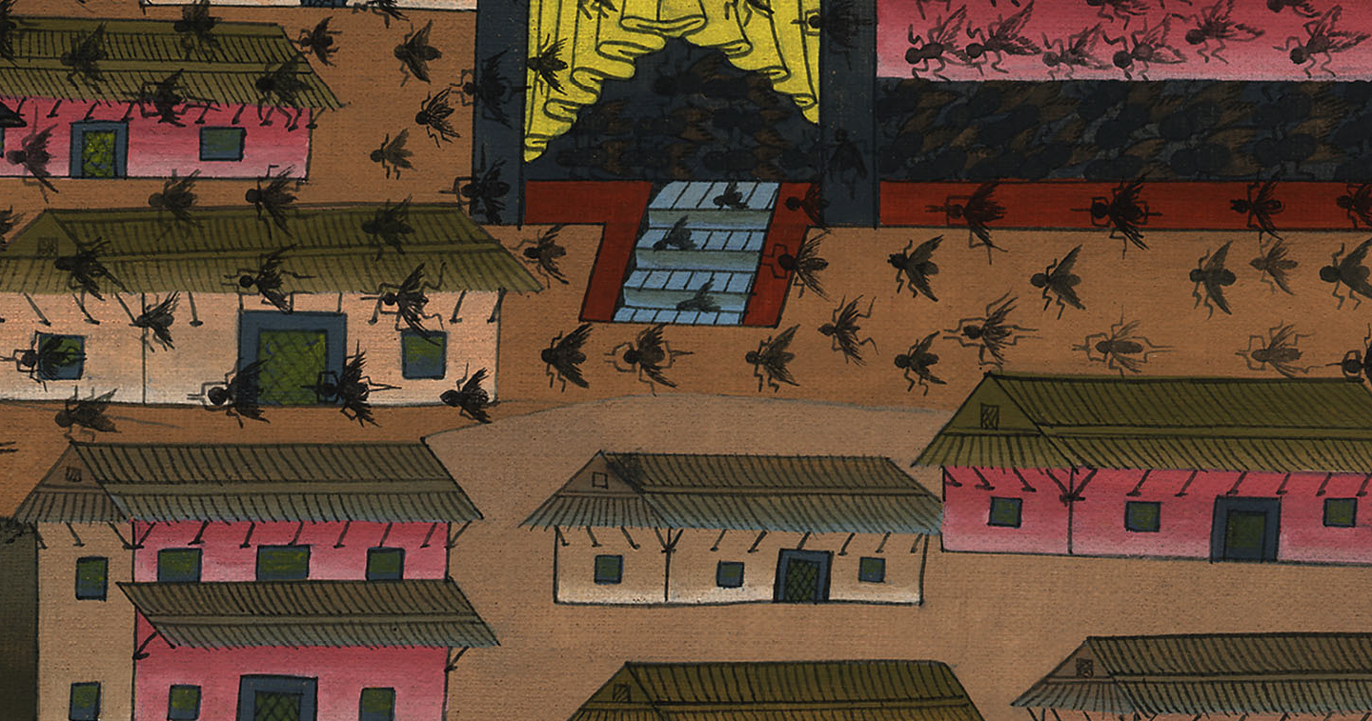
निर्गमन 8:22

Slide 11
23 और मैं अपनी प्रजा और तेरी प्रजा में अन्तर ठहराऊँगा। यह चिन्ह कल होगा।’”
23I will make a distinction between My people and your people. This sign will take place tomorrow.’”

Slide 12
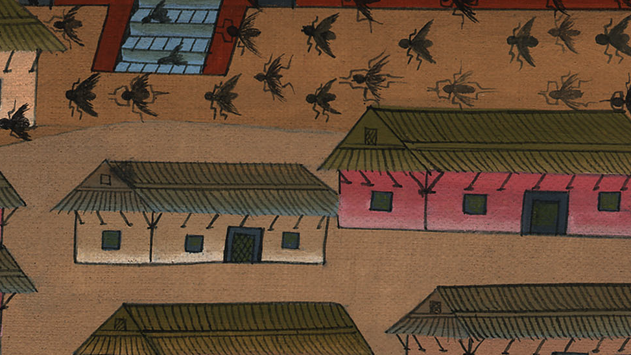
निर्गमन 8:23

Slide 13
24 और यहोवा ने वैसा ही किया, और फ़िरौन के भवन, और उसके कर्मचारियों के घरों में, और सारे मिस्र देश में डांसों के झुण्ड के झुण्ड भर गए, और डांसों के मारे वह देश नाश हुआ।
24And the Lord did so. Thick swarms of flies poured into Pharaoh’s palace and into the houses of his officials. Throughout Egypt the land was ruined by swarms of flies.

Slide 14
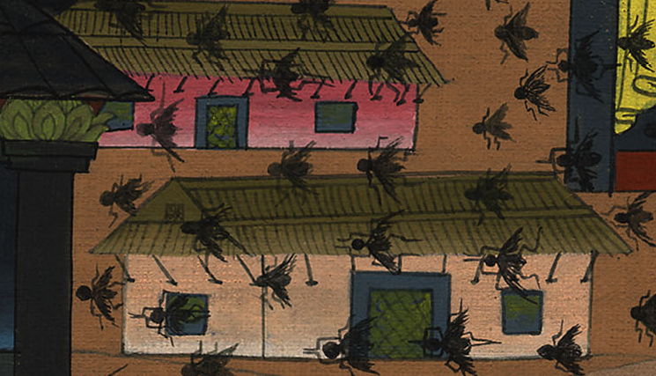
निर्गमन 8:24

Slide 15
25तब फ़िरौन ने मूसा और हारून को बुलवाकर कहा, “तुम जाकर अपने परमेश्वर के लिये इसी देश में बलिदान करो।
25Then Pharaoh summoned Moses and Aaron and said, “Go, sacrifice to your God within this land.”

Slide 16
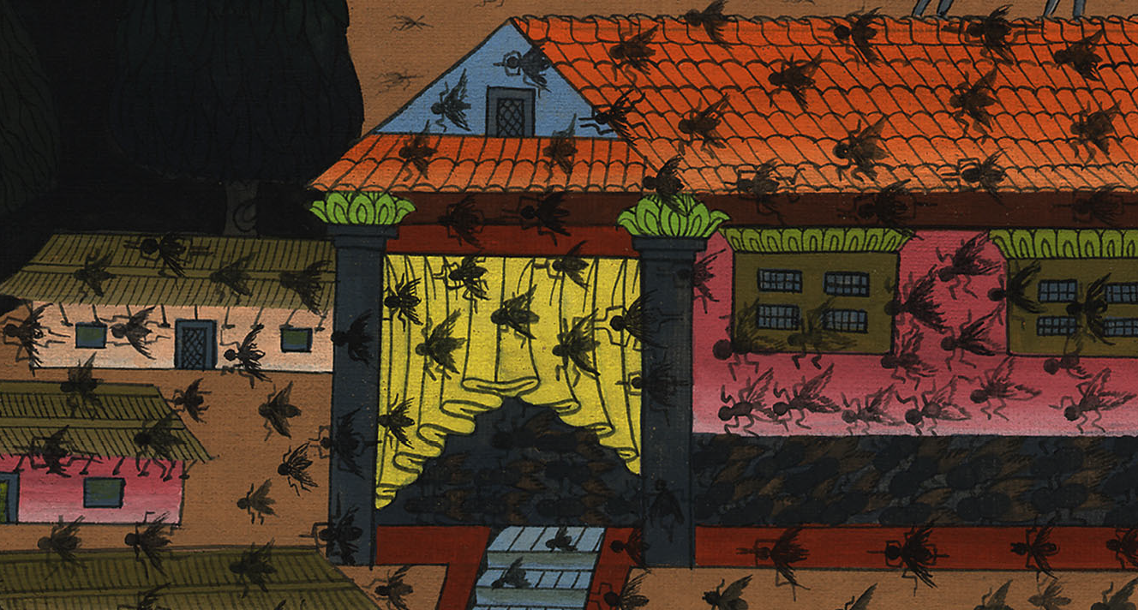
निर्गमन 8:25

Slide 17
26 मूसा ने कहा, “ऐसा करना उचित नहीं; क्योंकि हम अपने परमेश्वर यहोवा के लिये मिस्रियों की घृणित वस्तु बलिदान करेंगे; और यदि हम मिस्रियों के देखते उनकी घृणित वस्तु बलिदान करें तो क्या वे हमको पथरवाह न करेंगे?
26But Moses replied, “It would not be right to do that, because the sacrifices we offer to the Lord our God would be detestable to the Egyptians. If we offer sacrifices that are detestable before the Egyptians, will they not stone us?

Slide 18
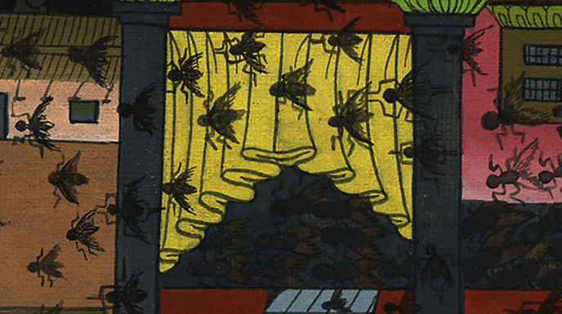
निर्गमन 8:26

Slide 19
27 हम जंगल में तीन दिन के मार्ग पर जाकर अपने परमेश्वर यहोवा के लिये जैसा वह हम से कहेगा वैसा ही बलिदान करेंगे।”
27We must make a three-day journey into the wilderness and sacrifice to the Lord our God as He commands us.”

Slide 20
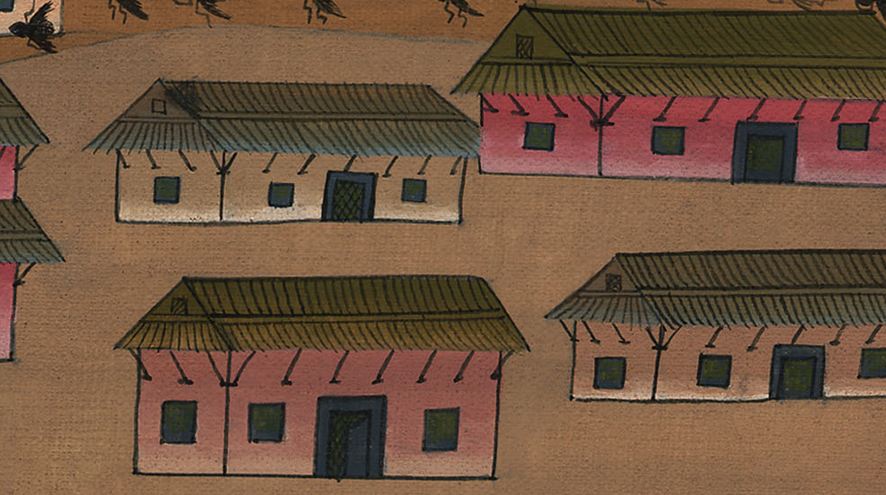
निर्गमन 8:27

Slide 21
28 फ़िरौन ने कहा, “मैं तुम को जंगल में जाने दूँगा कि तुम अपने परमेश्वर यहोवा के लिये जंगल में बलिदान करो; केवल बहुत दूर न जाना, और मेरे लिये विनती करो।”
28Pharaoh answered, “I will let you go and sacrifice to the Lord your God in the wilderness, but you must not go very far. Now pray for me.”

Slide 22
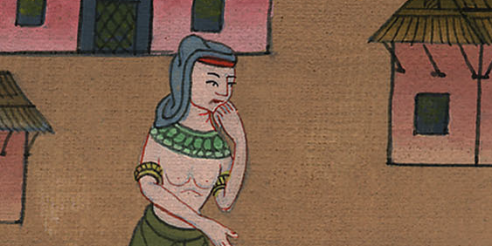
निर्गमन 8:28

Slide 23
29 तब मूसा ने कहा, “सुन, मैं तेरे पास से बाहर जाकर यहोवा से विनती करूँगा कि डांसों के झुण्ड तेरे, और तेरे कर्मचारियों, और प्रजा के पास से कल ही दूर हों; पर फ़िरौन आगे को कपट करके हमें यहोवा के लिये बलिदान करने को जाने देने के लिये मना न करे।”
29“As soon as I leave you,” Moses said, “I will pray to the Lord, so that tomorrow the swarms of flies will depart from Pharaoh and his officials and his people. But Pharaoh must not act deceitfully again by refusing to let the people go and sacrifice to the Lord.”

Slide 24
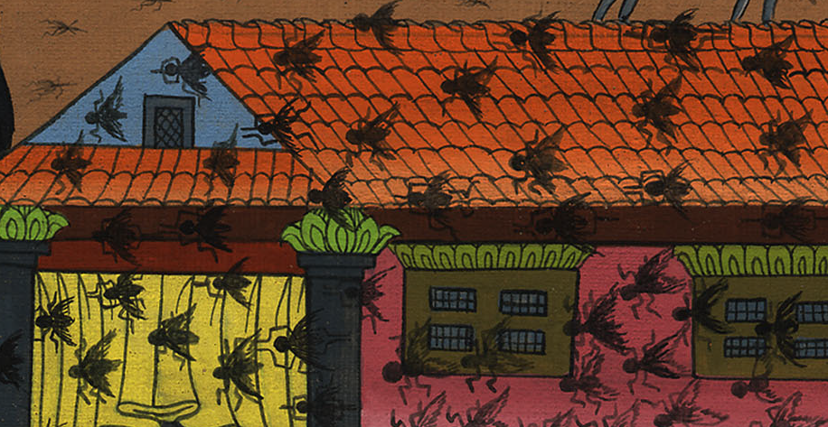
निर्गमन 8:29

Slide 25
30 अतः मूसा ने फ़िरौन के पास से बाहर जाकर यहोवा से विनती की।
30Then Moses left Pharaoh and prayed to the Lord,

Slide 26
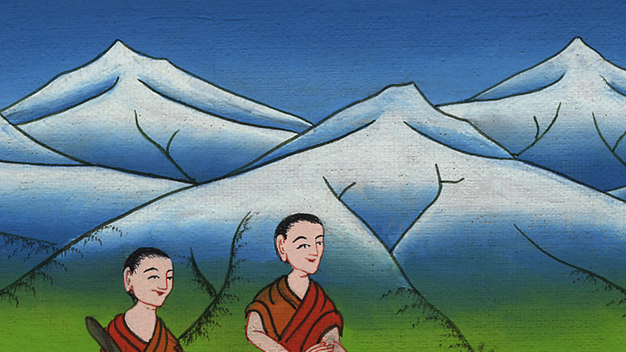
निर्गमन 8:30

Slide 27
31 और यहोवा ने मूसा के कहे के अनुसार डांसों के झुण्डों को फ़िरौन, और उसके कर्मचारियों, और उसकी प्रजा से दूर किया; यहाँ तक कि एक भी न रहा।
31and the Lord did as Moses requested. He removed the swarms of flies from Pharaoh and his officials and his people; not one fly remained.

Slide 28
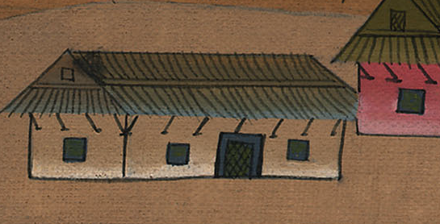
निर्गमन 8:31

Slide 29
32 तब फ़िरौन ने इस बार भी अपने मन को कठोर किया, और उन लोगों को जाने न दिया।
32But Pharaoh hardened his heart this time as well, and he would not let the people go.

Slide 30
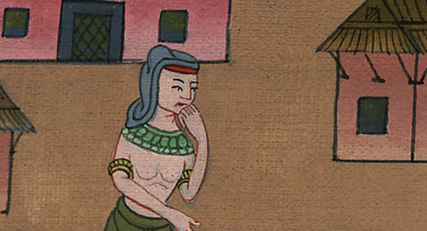
निर्गमन 8:32

